Slide 1
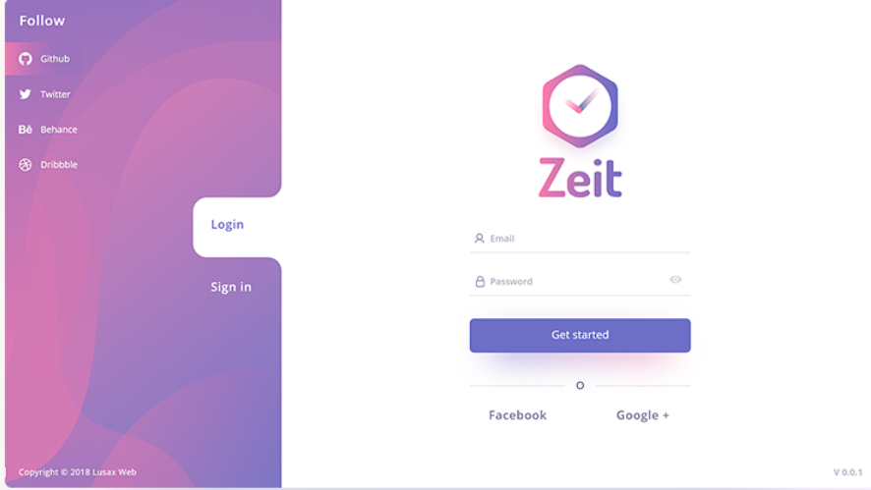

Slide 2
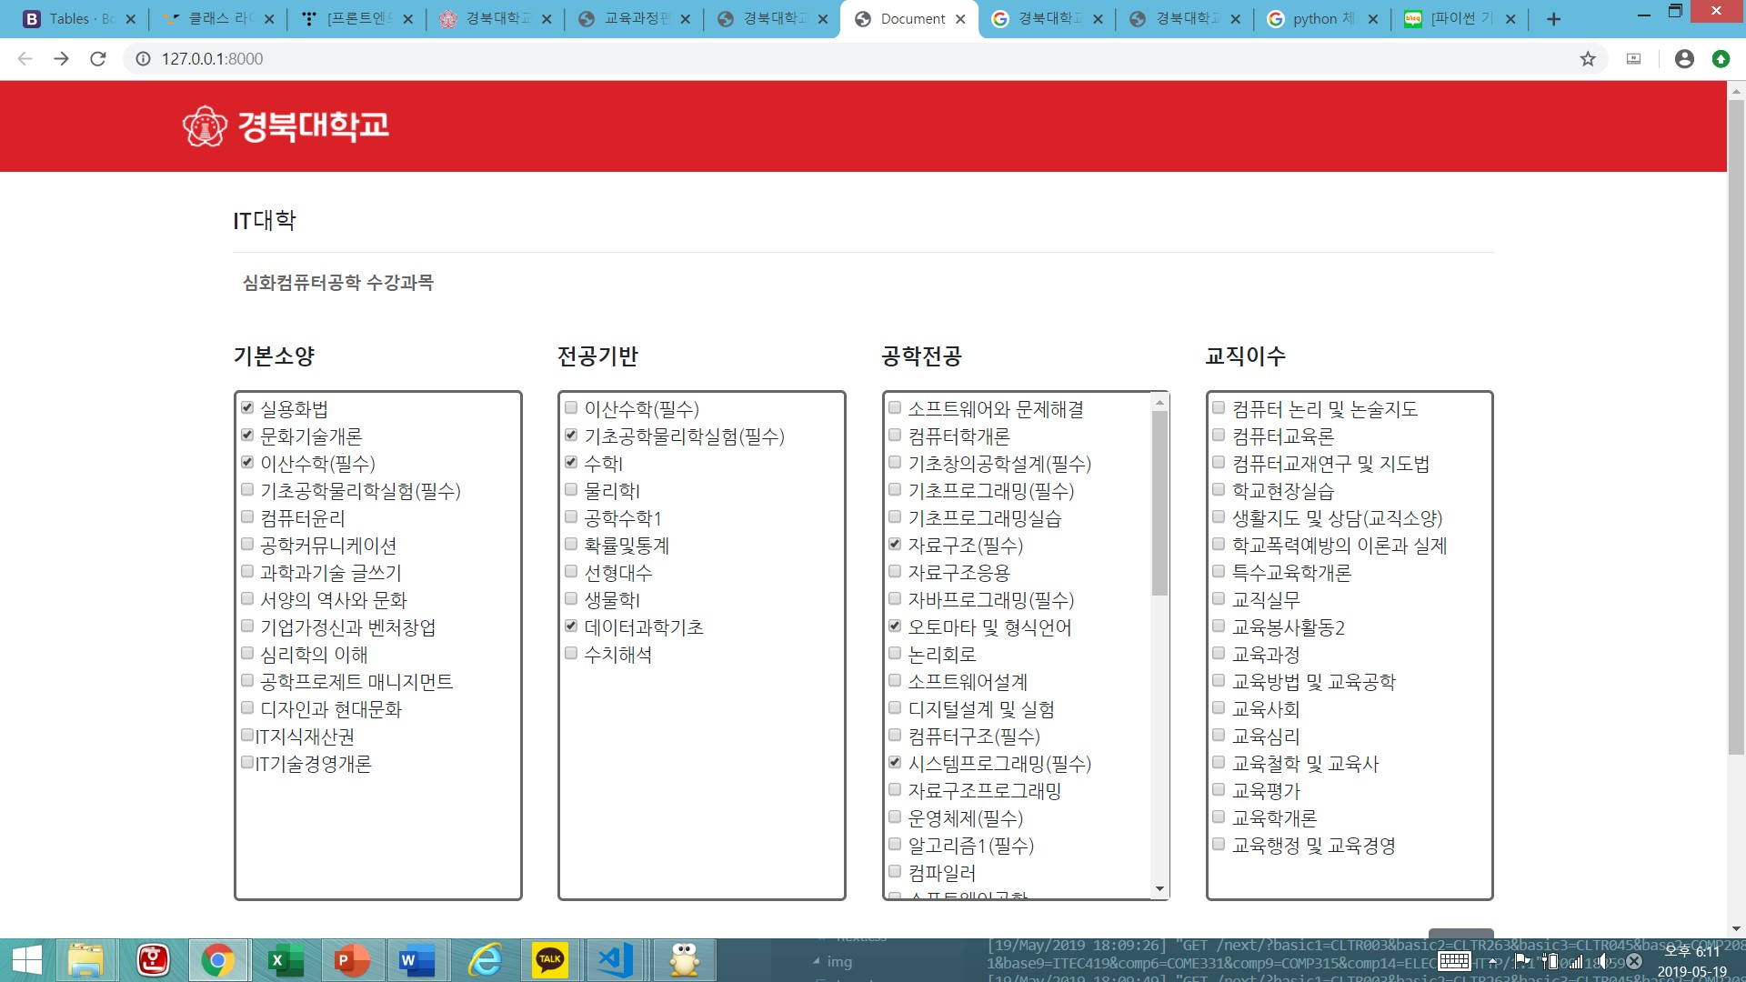

Slide 3
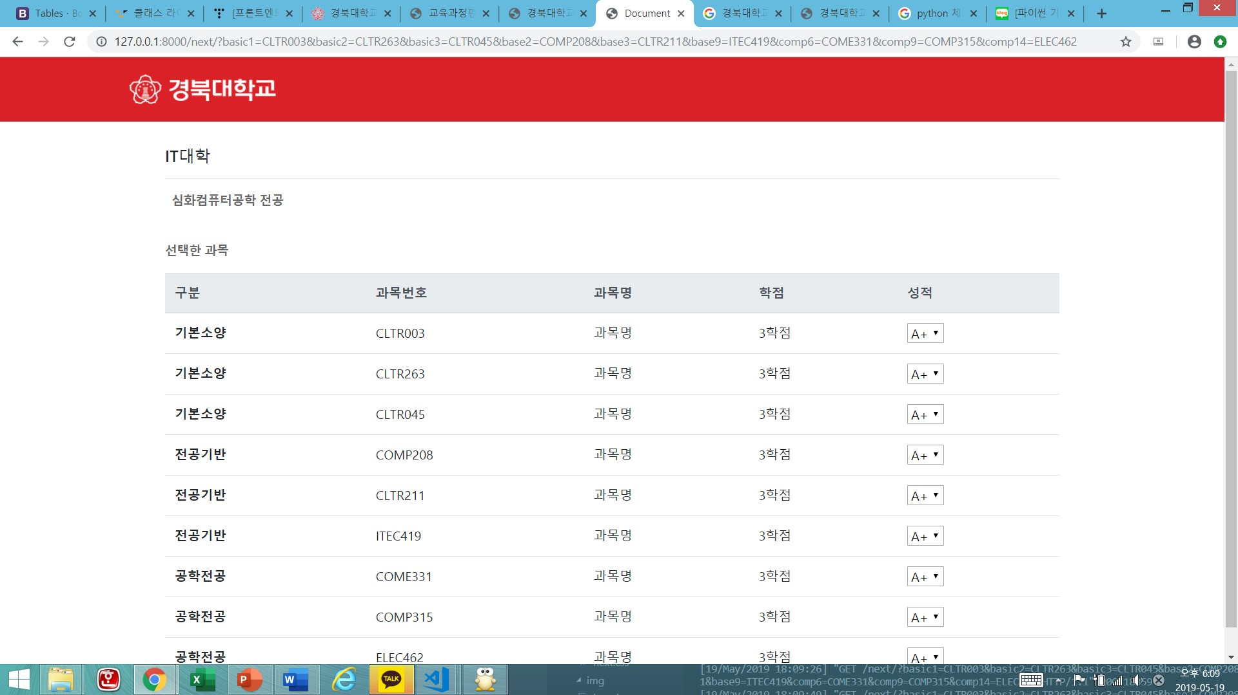

Slide 4

Final.html
전체 컨테이너
Username 받아오기
사용자 님의 졸업시뮬레이션
현재 학년 : 3학년
이수학점 계산해서 학년 계산
졸업 가능 여부
각 전공마다 이수학점/전체 이수학점 계산 및 그래프화
div
공학전공
전공기반
기본소양
공학설계
Unsuccess!
Unsuccess!
Success!
Success!

Slide 5
전체 컨테이너
현재 필수학점 이수 상태
div
각각 들은 거 나타내주고 싶으면 그렇게 하고!

Slide 6
BOOK YOUR TICKET
FROM
TO

